Slide 1
МБДОУ «Александровский детский сад»
Тема: «Создание психологического комфорта в детском саду для сохранения и укрепления психологического здоровья и развития личности ребёнка».
Выполнила: воспитатель МБДОУ «Александровский детский сад»
Петраш Елена Александровна

Slide 2
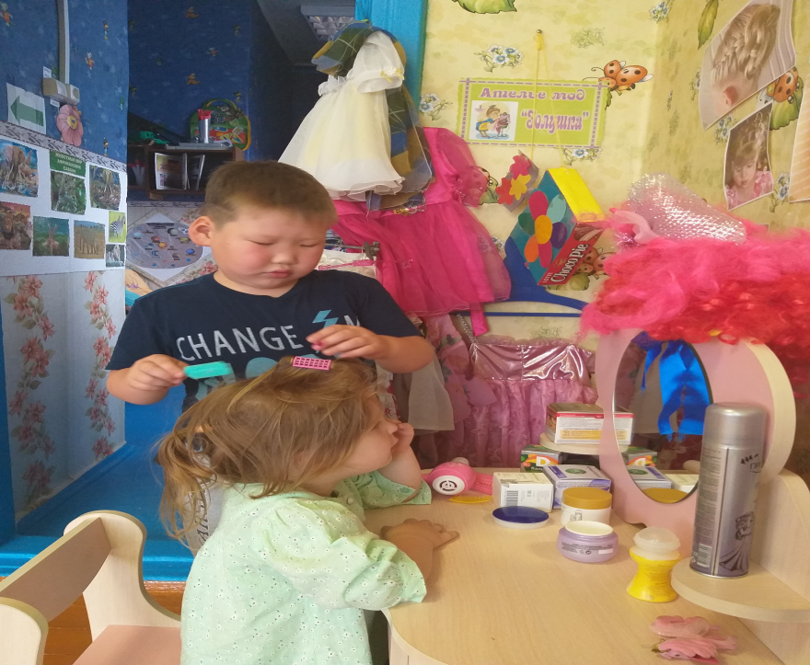
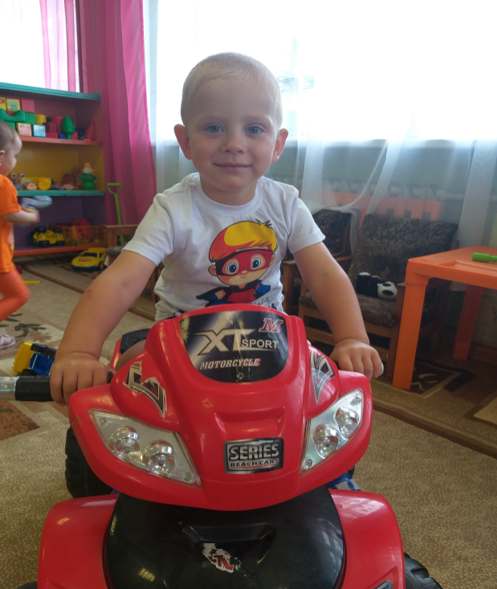
Психологический комфорт
Психологический комфорт - условия жизни, при которых
ребенок чувствует себя спокойно, нет необходимости
защищаться.

Slide 3
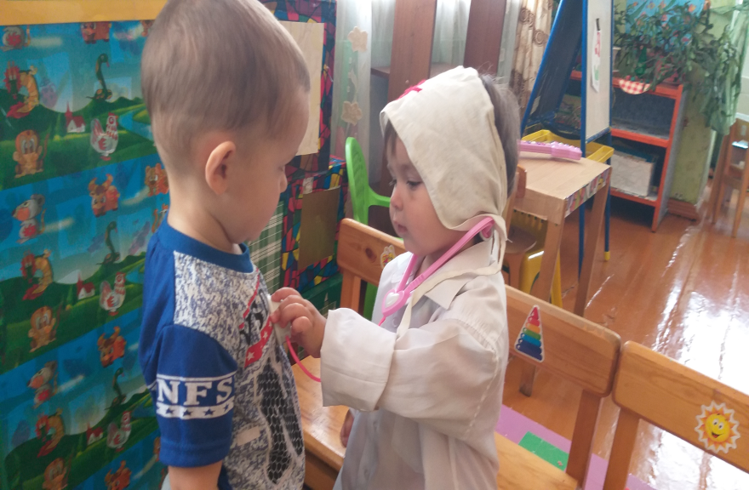
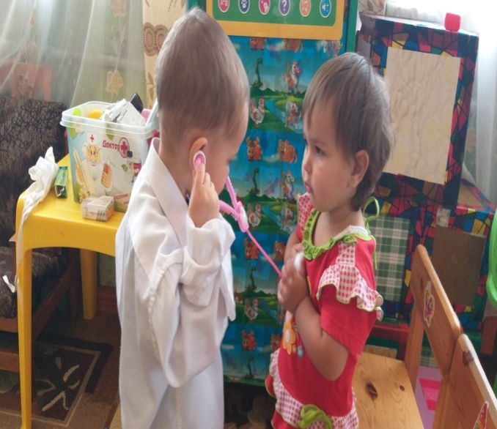
Психологический комфорт для ребенка в детском саду определяется :
удобством развивающего пространства и положительного эмоционального фона,
отсутствия напряжения психических и физиологических функций организма.

Slide 4
Главная задача ДОУ
Создание таких условий, которые гарантируют формирование и сохранение здоровья детей:
Создавать ребёнку общий положительный и устойчивый фон психологического состояния;
Обеспечить развитие деятельностной и жизнерадостной личности, обладающей чувством собственного достоинства.

Slide 5
Атмосфера в группе детского сада определяется:
1) Отношениями между воспитателем и детьми;
2) Отношениями между самими детьми;
3) Отношениями между воспитателями;
4) Отношениями между воспитателями и родителями.

Slide 6
Можно выделить критерии, составляющие психологический комфорт ребенка в ДОУ.
Спокойная эмоциональная обстановка в семье.
Распорядок дня.
Обеспечение комфортности предметно-развивающей среды: соответствие возрасту и актуальным особенностям группы; доступность игрушек, не раздражающее цветовое решение интерьера, наличие растений с ароматом, способствующим снятию напряжения (корица, ваниль, мята) и т. д;
Стиль поведения воспитателя.
Добрые традиции.

Slide 7
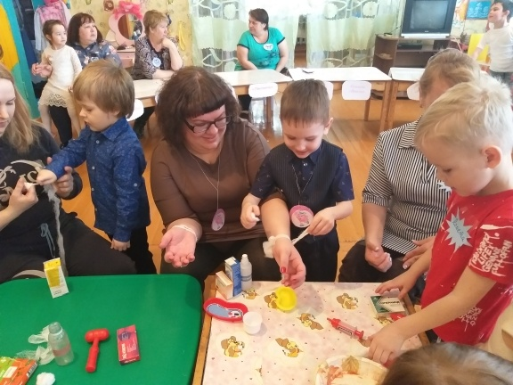
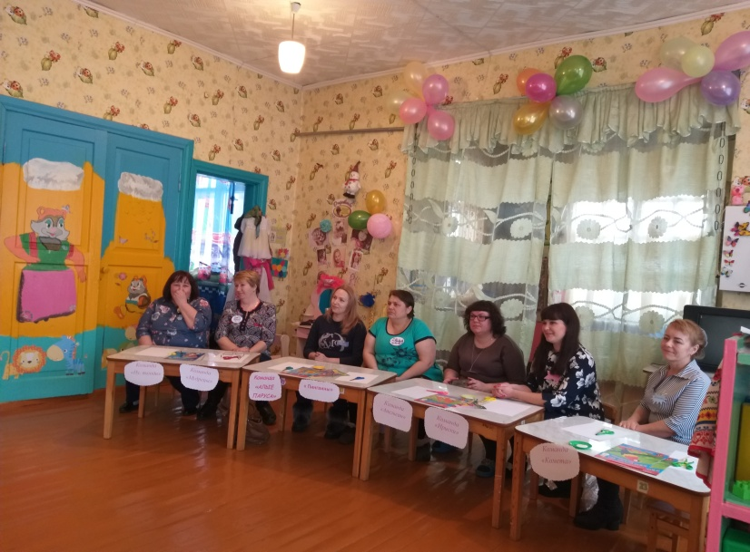
Спокойная эмоциональная обстановка в семье

Slide 8
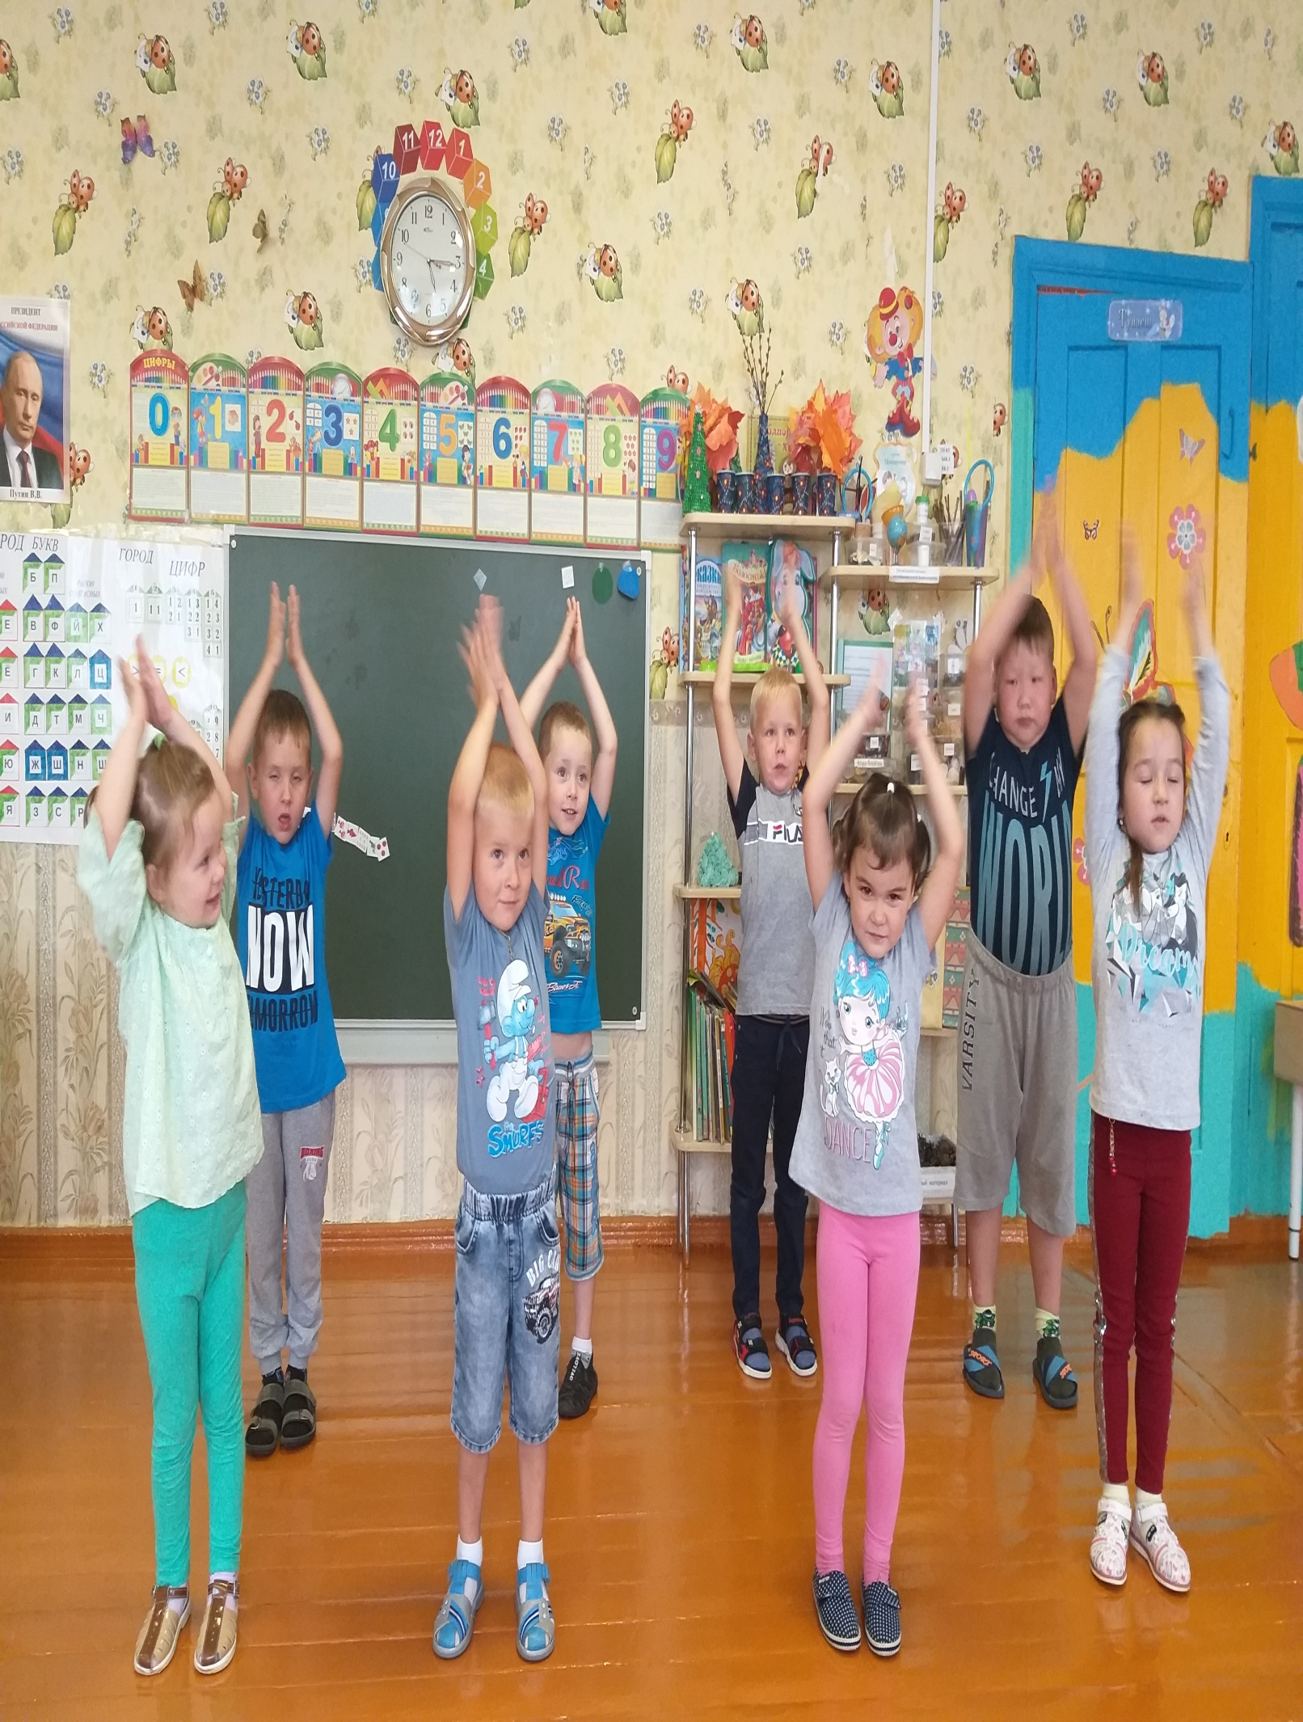
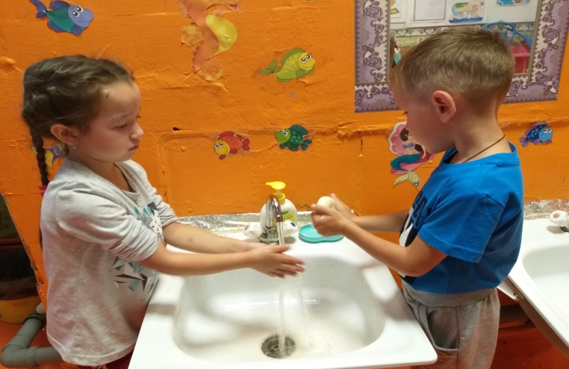
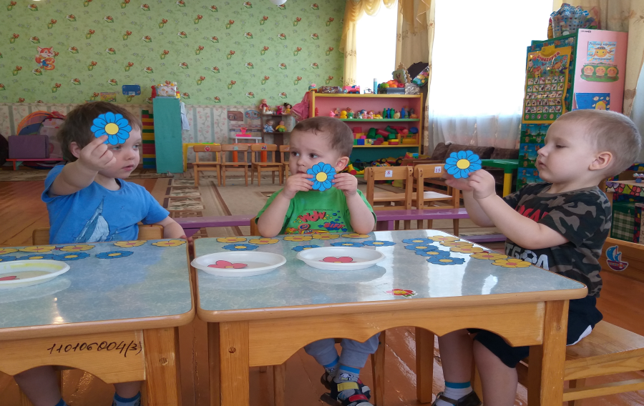
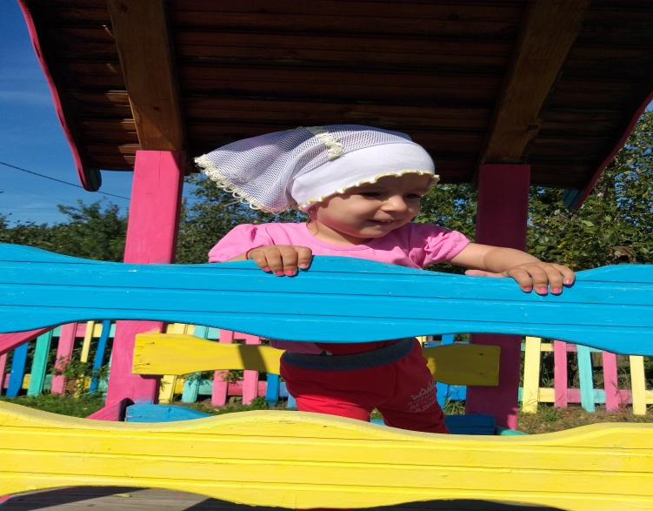
Распорядок дня

Slide 9
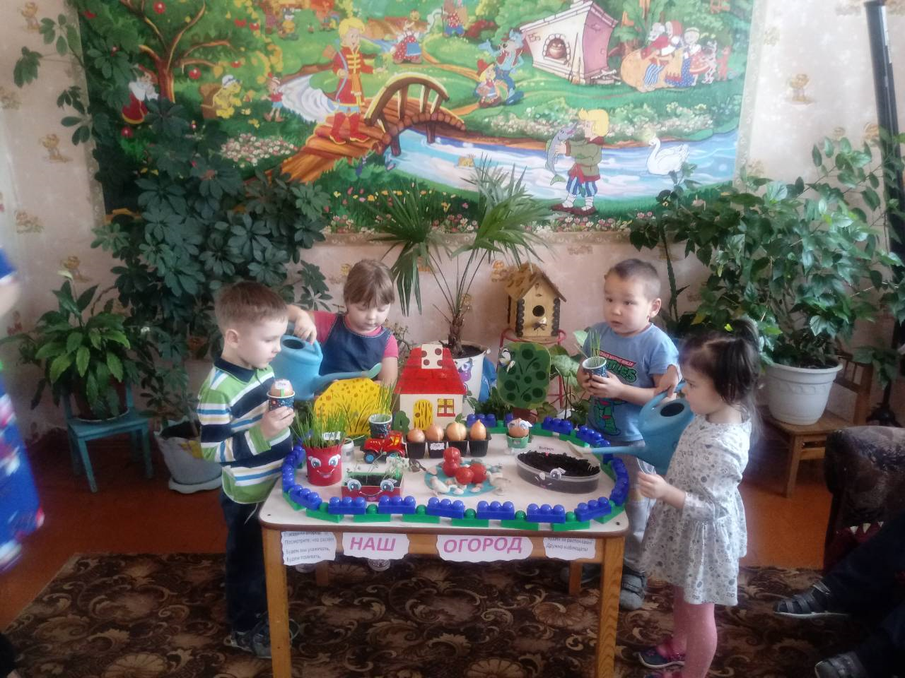
Обеспечение комфортности предметно-развивающей среды

Slide 10
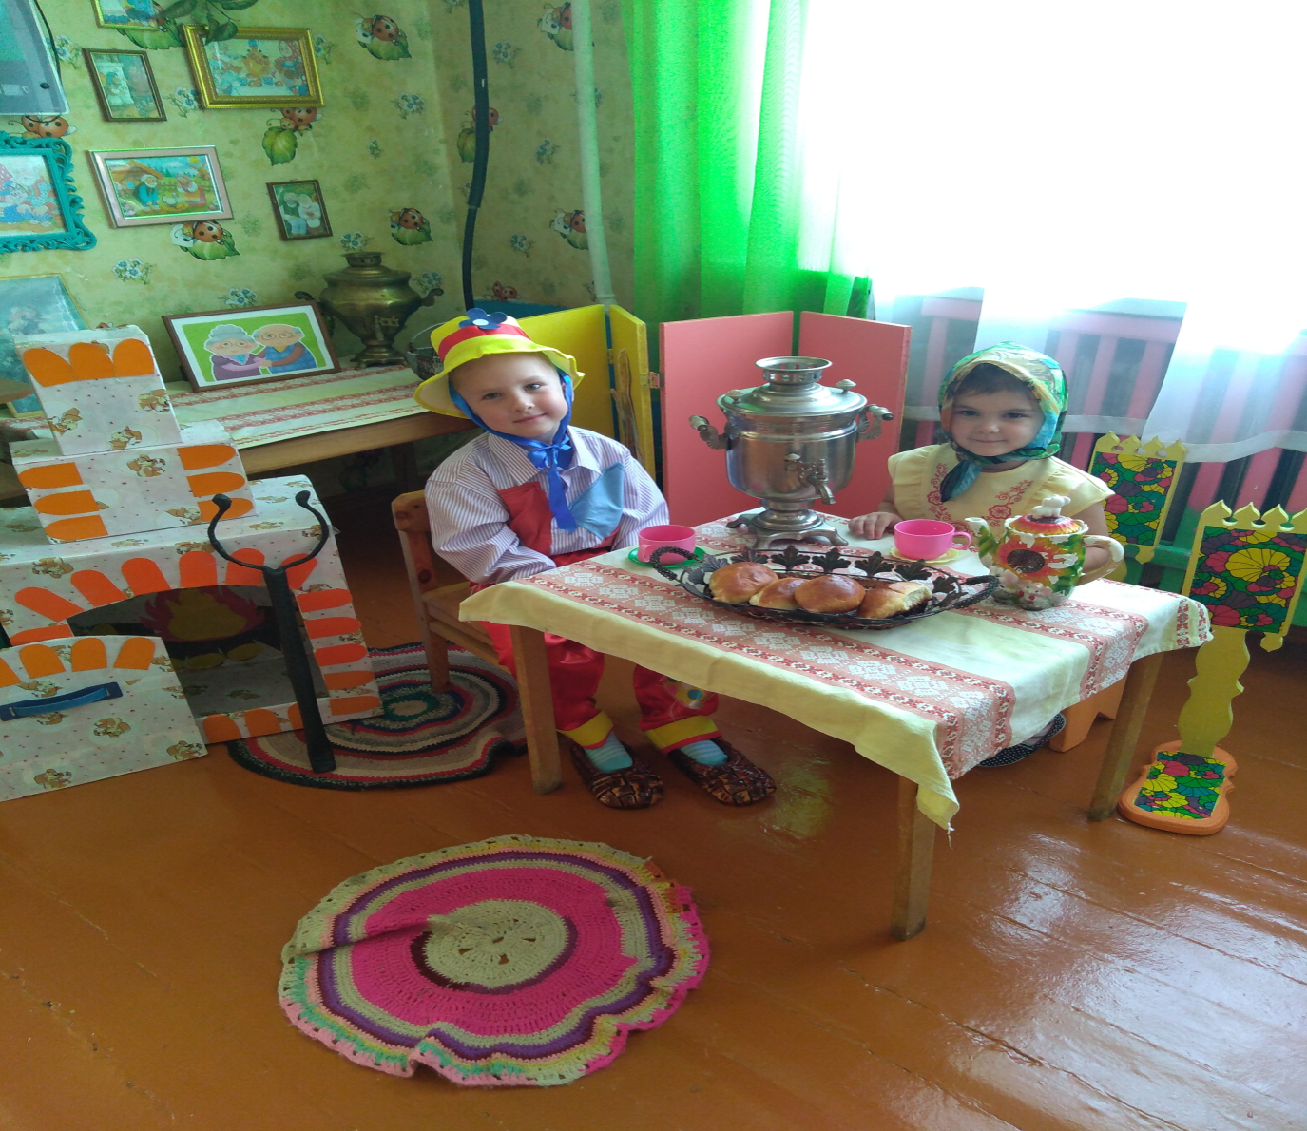
Добрые традиции

Slide 11
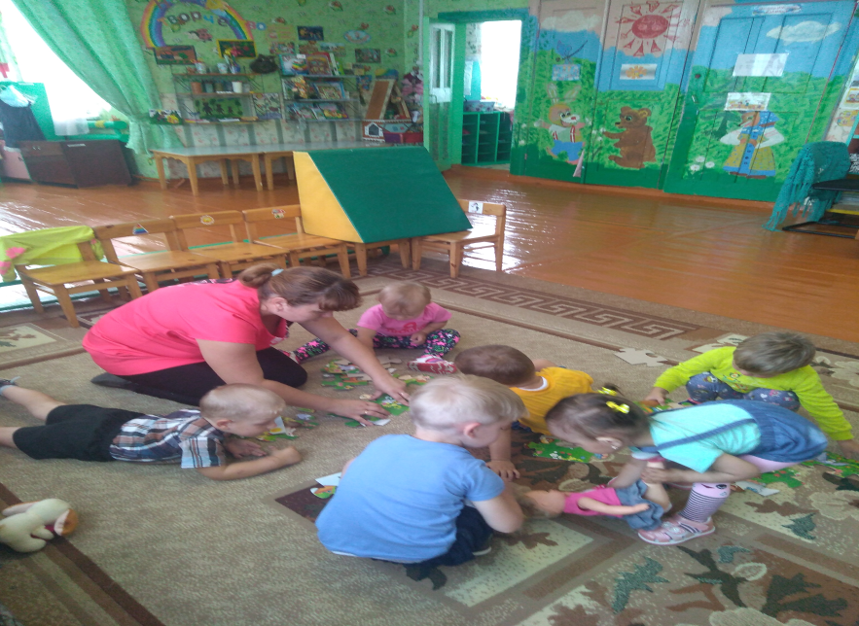
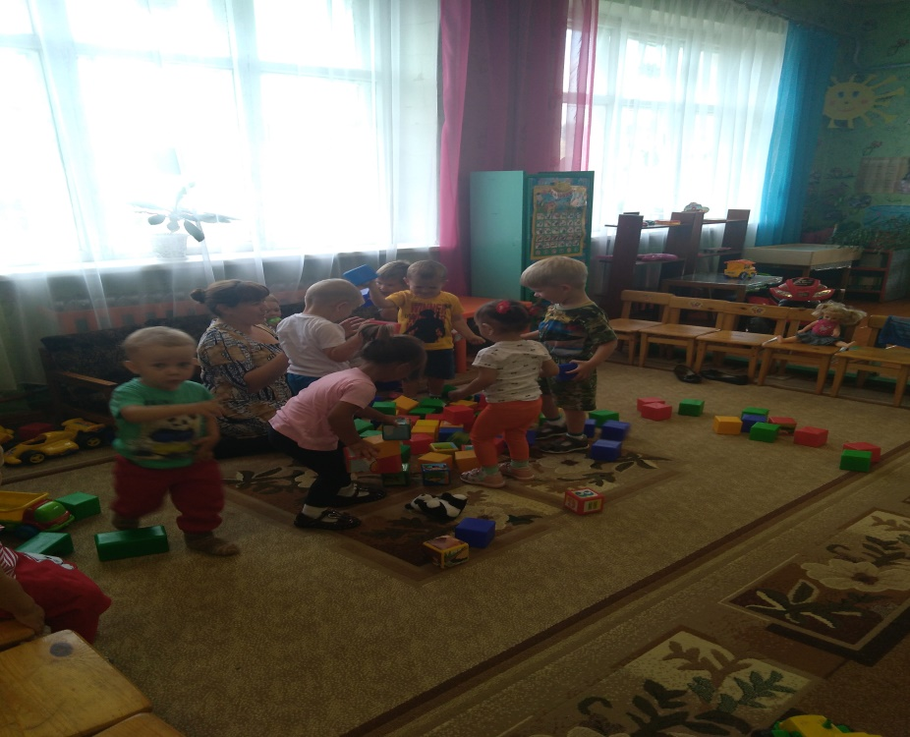
Стиль поведения воспитателя

Slide 12
Можно выделить несколько простых общих правил, которые помогут установить добрые взаимоотношения с детьми и заслужить их доверие и признательность:
чаще используйте в своей речи ласкательные обращения, имена;
пойте с детьми и для детей;
цените минуты, когда вы вместе можете пережить радость от чего – то увиденного или услышанного;
стремитесь, чтобы дети получали разнообразные интересные впечатления;
следите, чтобы им никогда не было скучно и они были чем-то заняты;
поощряйте стремление и попытки детей что – то сделать, не оценивания результаты их усилий;
сохраняйте внутреннюю убежденность в том, что каждый ребенок умен и хорош по – своему;
вселяйте в детей веру в свои силы, способности и лучшие душевные качества;
находите с каждым ребенком личный контакт и индивидуальный стиль общения.
создавайте положительные традиции жизни группы.

Slide 15
Спасибо за внимание!!!

